Slide 1
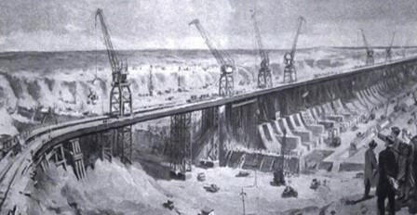
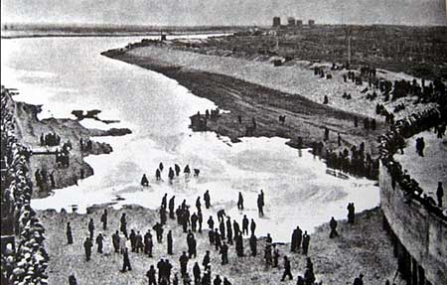
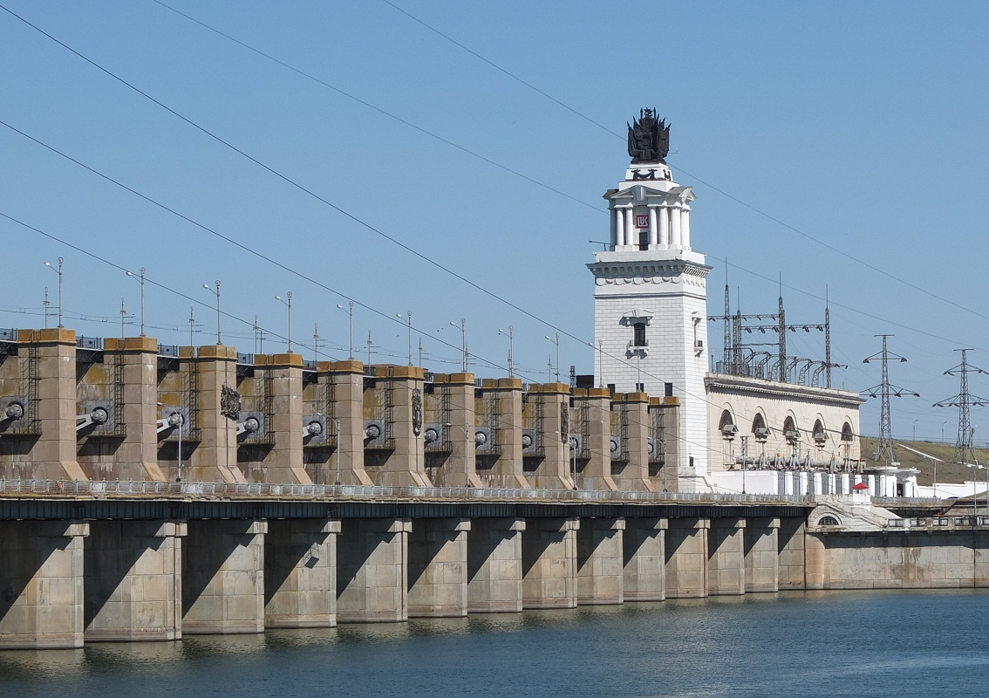
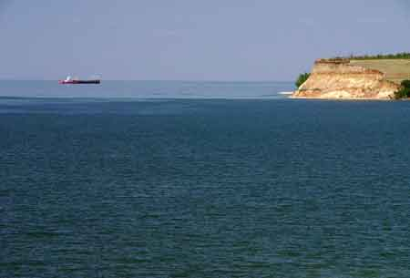

Slide 2
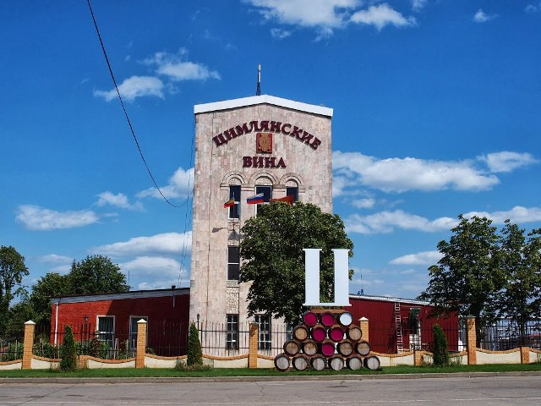
ОАО «Цимлянские вина» - крупнейший производитель шампанских и игристых вин на Дону; единственная компания в мире, использующая в производстве все существующие виды шампанизации. Компания выпускает более 60 наименований продукции, в число которой входит шампанское, коньяк, игристые и тихие вина; является эксклюзивным производителем красного сладкого вина, приготовленного по казачьему рецепту из аборигенных сортов винограда, признанного историческим достоянием всероссийского масштаба. Продукция ОАО «Цимлянские вина» удостоена более чем 200 наград, среди которых 18 Гран-При и 89 золотых медалей.

Slide 3
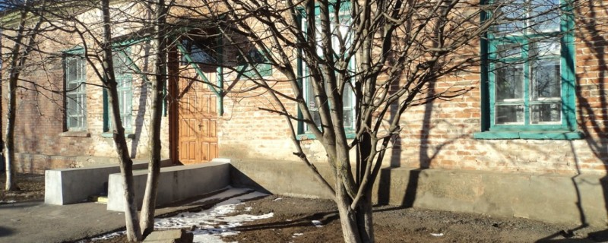
Среди муниципальных музеев Ростовской области Цимлянский районный краеведческий музей является одним из молодых и динамично развивающихся.
Основан 16 февраля 1998 года Постановлением Главы Администрации Цимлянского района № 79.

Slide 4
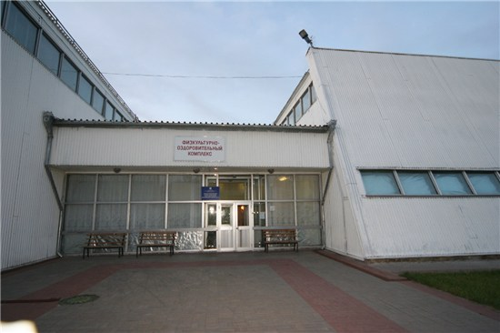
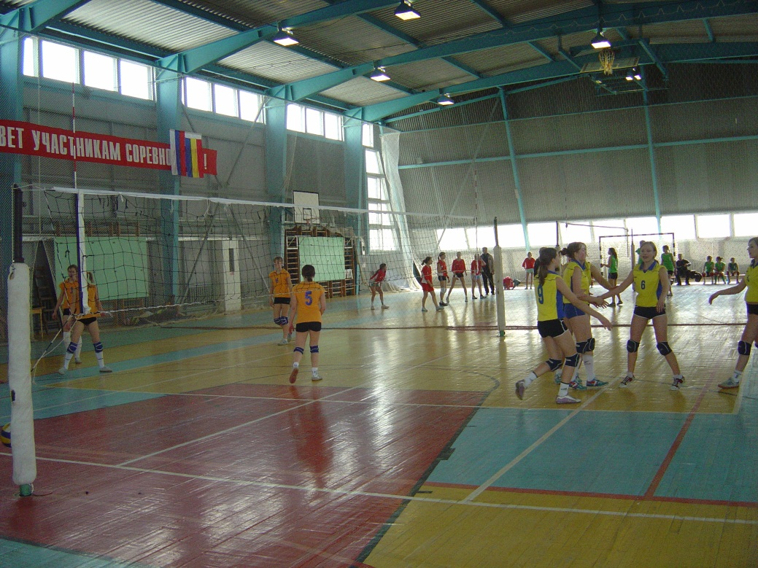
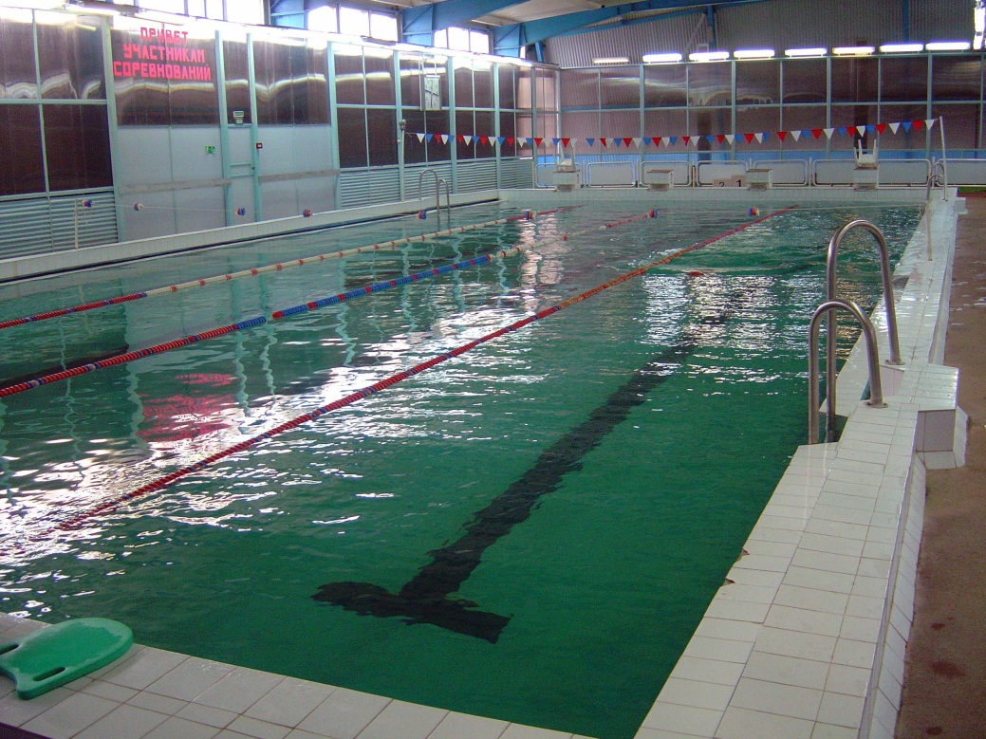
В сентябре 2000 года был сдан в эксплуатацию ФОК в городе Цимлянске. С 1 февраля 2001 года на базе физкультурно-оздоровительного комплекса по распоряжению Губернатора Ростовской области В.Ф.Чуба было открыто Государственное учреждение дополнительного образования детей спортивной направленности «Областная детско-юношеская спортивная школа № 29» с филиалами в Дубовском, Заветинском и Орловском районах. Предметом деятельности школы является осуществление многолетней спортивной подготовки учащихся по видам спорта.
На основании Постановления Главы Администрации Ростовской области №522 от 15.10.2001г. комплекс является областной собственностью, передан в оперативное управление ОДЮСШ №29 и финансируется из областного бюджета.
С 2005 года школа получила статус Областной специализированной детско-юношеской спортивной школы олимпийского резерва №29 Министерства по физической культуре спорта и туризма Ростовской области.
На данный момент в школе работают отделения плавания, волейбола, настольного тенниса, бокса, гандбола, в которых занимается 312 учащихся разных возрастных групп (от 6 до 16 лет). Школа на 90% укомплектована квалифицированным педагогическим составом, полностью обслуживающим персоналом. Организован медицинский контроль за здоровьем учащихся и посетителей заведения

Slide 5
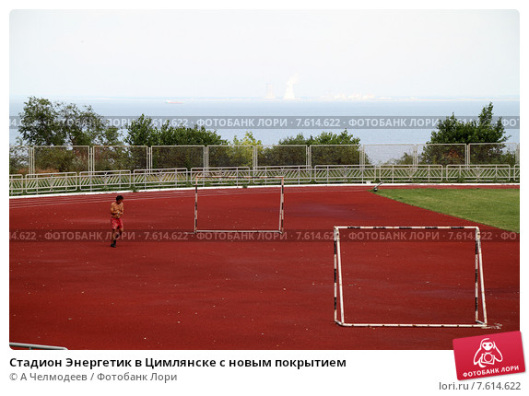
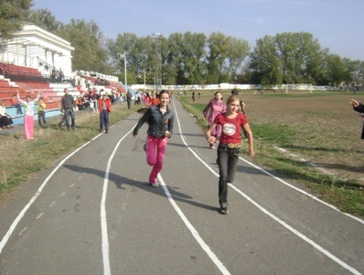
Стадион построен в 1955 году, расположен по адресу: г.Цимлянск, ул.Набережная, 2. Вмещает 350 человек-болельщиков. На стадионе расположено два поля: большое и малое, беговая дорожка, спортивные сооружения.
Стадион расположен в границе архитектурно-исторического ансамбля «Приморский парк».

Slide 6
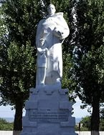
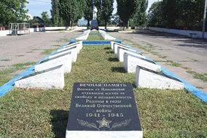
Мемориал павшим воинам ВОВ
Мемориал не пришедшим с войны и братское захоронение № 61-1213 солдат и офицеров, погибших в боях с немецко-фашистскими захватчиками во время Великой Отечественной войны. Здесь покоится прах 157 воинов, погибших в боях за станицу Цымлянскую в Великую Отечественную войну.

Slide 7
Мемориал павшим воинам ВОВ - город Цимлянск, Ростовская область
Мемориал не пришедшим с войны и братское захоронение № 61-1213 солдат и офицеров, погибших в боях с немецко-фашистскими захватчиками во время Великой Отечественной войны. Здесь покоится прах 157 воинов, погибших в боях за станицу Цымлянскую в Великую Отечественную войну. Мемориал не пришедшим с войны и братское захоронение солдат и офицеров, погибших в боях с немецко-фашистскими захватчиками во время Великой Отечественной войны. На братских могилах не ставят крестов, И вдовы на них не рыдают, К ним кто-то приносит букеты цветов И Вечный огонь зажигают. ( В. Высоцкий) Ваше мужество было беспримерным. Ваша воля была непреклонной. Ваша слава бессмертна. "Ничто в мире не вечно. Угасают Звезды. Гаснут земные светила – люди. Не гаснет только память человеческая, сохраняя для потомков самые знаменательные страницы истории. Пройдут годы, минут столетия. Но те, кто встретил Великую Отечественную в расцвете сил, чьи головы ныне увенчаны сединами, а судьбы – неотвратимой печатью старости, навеки останутся в памяти потомков героями XX столетия. Ибо они сберегли для человечества самые ценные богатства, которые не поддаются переоценке: жизнь, мир, счастье. С тех пор прошло более полувека. За эти годы перелистаны многие тысячи страниц истории той страшнейшей из войн. И все-таки... И все-таки в нашей области, в частности, почтти ничего не известно о дивизии, которая дважды сражалась на ее территории и положила, в общей сложности, т.е. летом 1942 г. и зимой 1943 г., около 10 тысяч человек. А в канун нового 1943 года началось освобождение Цимлянского района и Ростовской области, к 5 января был освобожден весь Цимлянский район». Бурмистрова З.Г. Клуб «Поиск», г. Цимлянск "Боевой путь 33-й Гвардейской Севастопольской Ордена Суворова Стрелковой Дивизии" Отмемечу, что это не первичное захоронение, а перезахоронение 1951 года из зоны затопления Цимлянским водохранилищем, куда вошла и станица Цымлянская. Списки захороненных здесь воинов смотри здесь: http://www.obd-memorial.ru/html/info.htm?id=261237698&page=3

Slide 8
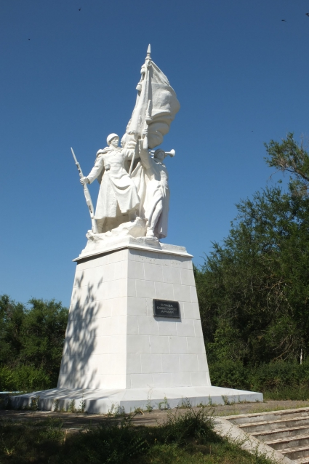
Памятник Советским воинам-освободителям - город Цимлянск, Ростовская область
Памятник воинам-освободителям установлен на центральной площади Цимлянска- площади Энергетиков.

Slide 9
Памятник Советским воинам-освободителям - город Цимлянск, Ростовская область
"После боев под Сталинградом сержанта Георгия Сульберекова поставили командиром отделения отдельного лыжного батальона. В его подчинении были десять парней, в основном из западных областей страны. В один из дней декабря 1942 года батальону было дано задание дойти своим ходом до реки Дон. Если посчитать, что Георгию с товарищами нужно было пройти около тысячи километров на лыжах, — сейчас в это даже трудно поверить. На этом длинном снежном пути чего только не довелось испытать воинам. Делая короткие привалы, ночуя под снегом, бойцы, взвалив на спину тяжелую ношу, упрямо скользили на запад. 1 января 1943 года лыжный батальон дошел до Дона. — И вдруг, — вспоминал уже далеко после войны Георгий Михайлович, — наступила оттепель. Снег весь сошел, по дорогам ручьи побежали, а мы в войлочных обутках шлепаем по грязи. Кожаную обувь нам тоже выдавали, но многие в мороз выбросили ее, чтобы освободиться от лишнего груза. И тут поступил приказ: перейти Дон. С криками "За Родину! За Сталина!” мы рванули вперед. Немцы не смогли сдержать нашу атаку и бежали. Так мы освободили город Цимлянск.» Георгию Михайловичу Сульберекову довелось много ходить по трудным кровавым дорогам войны. Его, ушедшего из жизни в конце 90-х годов, до сих пор помнят в аулах Апчинаев, Кайбалы, Маткечик люди старшего и среднего возраста — как учителя и директора школы". Памятник воинам-освободителям установлен на центральной площади Цимлянска- площади Энергетиков.

Slide 10
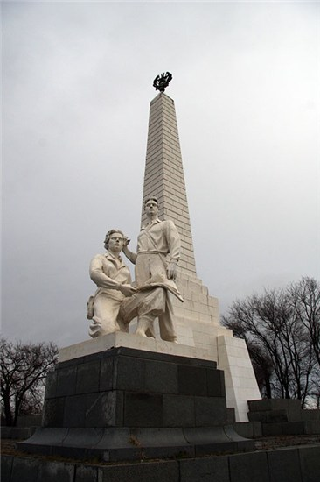
Обелиск сооружен в честь строителей Волго – Донского канала и строителей Цимлянской ГЭС.
Высота обелиска 30 метров. По углам его расположены 2–х фигурные скульптурные композиции пятиметровой высоты. Они изображают: проектировщиков, строителей, геологов, железнодорожников. Обелиск увенчан декоративной эмблемой.
Внутри обелиска был создан замечательный музей в память о его строителях и первых эксплуатационниках, и других ветеранов, отдавших лучшие годы своей жизни работе на канале. Но со временем музей перестал работать, экспонаты утеряны.

Slide 11
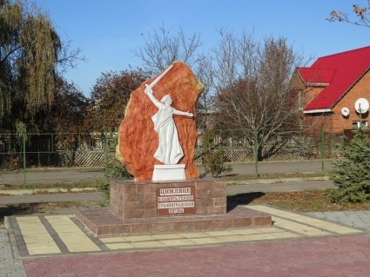
Памятник в Сталинградском сквере - город Цимлянск, Ростовская область

Slide 12
По инициативе ветеранов Великой Отечественной войны, администрации Цимлянского района, местного отделения партии «Единая Россия» и общественности, в честь 70-летия Сталинградской битвы и освобождения Цимлянского района от фашистских захватчиков в г. Цимлянске поблизости Детской школы искусств появился сквер «Сталинградский». На протяжении 3 месяцев конкурсные работы тщательно рассматривались. В итоге лучшим был признан архитектурный проект, представленный авторами: единороссами А.Гуляевым, Е.Белянко и бывшим архитектором района, ныне пенсионером М.Ореховым. Возведение памятника было приурочено к 70-летию Цимлянского района, а деньги на него собирали всем миром - из-за этого памятник в городе даже называют народной стройкой. Люди из Цимлянска и Цимлянского района перечисляли по 500, по 1000 рублей, чтобы работы завершились в срок.

Slide 13
Спасибо за внимание!!!
http://zaopriut.ucoz.ru/_ph/1/873932657.jpg
http://wikigogo.org/ru/160135/
http://www.aquaexpert.ru/spa_san/region61/tcimlianskrsr/tcimlianskiyrst/
https://im2-tub-ru.yandex.net/i?id=811f912f3b43ad0697be3284663fea04&n=21
http://photo.foto-planeta.com/view/4/5/1/6/tsimlyansk-451653.jpg
http://cimlyanck.donland.ru/Default.aspx?pageid=114212
http://www.youtube.com/watch?v=Dc6c6lzyc84

